Slide 1

PRESENTATION
DU PROJET :
ESPRIT PFE
SPRINT 0
GENIE
LOGICIEL
Présentée par :
Dhafer Harbaoui
Islem Oueslati
Selim Saidi
Jihene Labidi
Dhia Ben Mabrouk
Ramzi Khefifi
Fevrier, 2021

Slide 2
02/11
POINTS DE DISCUSSION
DESCRIPTION DU PROJET
01
BACKLOG DU PRODUIT
02
DIAGRAMME DE CAS D'UTILISATION
03
ARCHITECTURE PHYSIQUE GLOBALE
04
Fevrier, 2021

Slide 3


03/11
04/11
DESCRIPTION DU PROJET
Problématique
Solution proposée
Stratégie de suivi classique;
Stratégie couteuse en termes de temps et argent;
Démotivation de plusieurs étudiants;
Risque de perte de certains documents;
Numérisation du processus PFE;
Création d’une plateforme utilisées par plusieurs acteurs de l’ESPRIT
Fevrier, 2021
Notes:
Problématique ;
La stratégie de suivi des stages PFE exploitée à présent par nos universités tunisiennes demeure classique et demande beaucoup de temps et de papier, d’où, la démotivation de plusieurs étudiants et le risque de perdre certains documents sera toujours présent.
Solution proposée ;
Dans le cadre de la réalisation de notre projet intégré, nous avons opté à trouver une solution à cette problématique. Nous avons donc proposé la numérisation de ce processus en créant une plateforme qui sera utilisée par plusieurs acteurs de notre université ESPRIT que nous présenterons ultérieurement.

Slide 4


04/11
Fevrier, 2021
NOTRE PUBLIC CIBLÉ
Une brève description des marchés cibles
Les Entreprises
Les Facultés
Les entreprises peuvent suivre les stagiaires facilement.
Les facultés facilitent aux étudiants et encadrant la réalisation du projet de fin d'études

Slide 5
05/11
BACKLOG
DU PRODUIT
L'outil de travail principal du Product Owner.
Fevrier, 2021

Slide 6
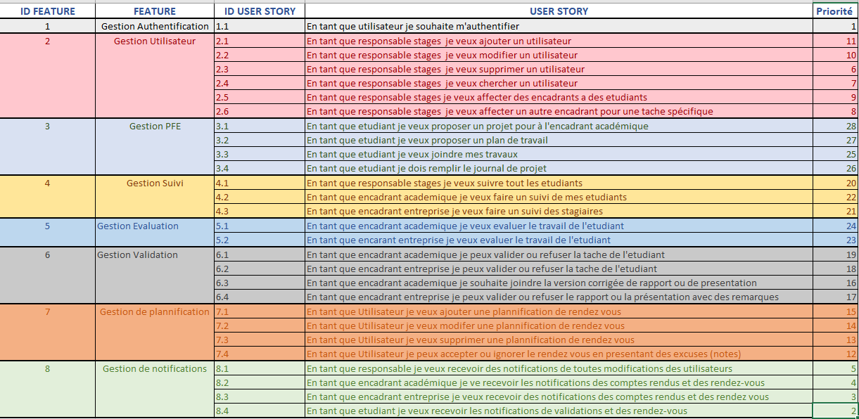
06/11

Slide 7
07/11
DIAGRAMME DE CAS D'UTILISATION
Pour élaborer les cas d'utilisation, il faut se fonder sur des entretiens avec les utilisateurs.
Fevrier, 2021

Slide 8
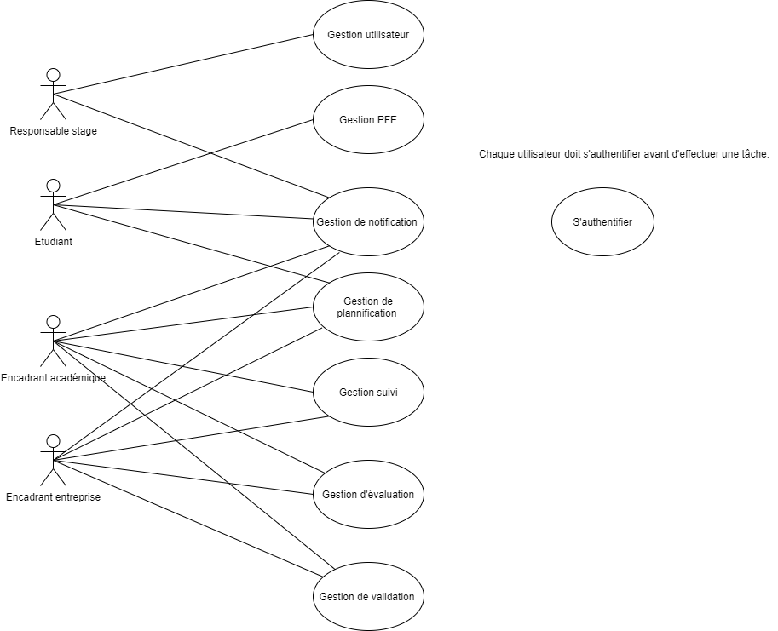
08/11
Fevrier, 2021

Slide 9
09/11
ARCHITECTURE PHYSIQUE GLOBALE
Fevrier, 2021

Slide 10
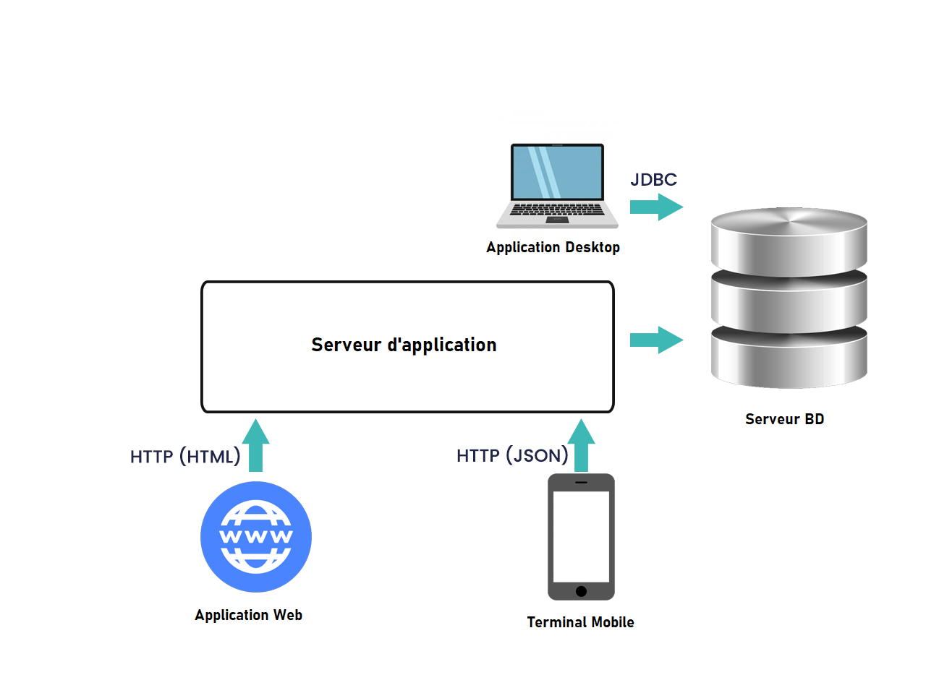
10/11
Fevrier, 2021

Slide 11


11/11
Fevrier, 2021
CONCLUSION
Identification et analyse des fonctionnalités du projet;
Détermination du Backlog du produit;
Détermination de l’architecture physique globale;
Détermination du diagramme de cas d’utilisation;
Notes:
Ce sprint nous a permis d’identifier et d’analyser les fonctionnalités de notre projet et de déterminer le Backlog du produit, l’architecture physique globale et le diagramme de cas d’utilisation de notre système. Après cette étape, nous pourrons procéder au sprint suivant.

Slide 12
Merci pour votre attention

